Slide 1
Projet SA1 : Modélisation distribuée d’un jeu stratégique
Groupe Skrew :
Sonia DAKHLI p1905223
Loric GROS p1908872
Kévin TANG p1501263

Slide 2
Vue d'ensemble
I Présentation technique
Présentation du sujet
Organisation du groupe
Unity
II Présentation du jeu
Hors combat
En combat
III Bilan
Améliorations
Difficultés
Ce qu’on a appris

Slide 3
I Présentation technique
Présentation du sujet
Simulation de combats entre entités intelligentes

Slide 4


I Présentation technique
2. Organisation du groupe
Moyen de communication
Partage de fichier

Slide 5

I Présentation technique
3. Unity

Slide 6
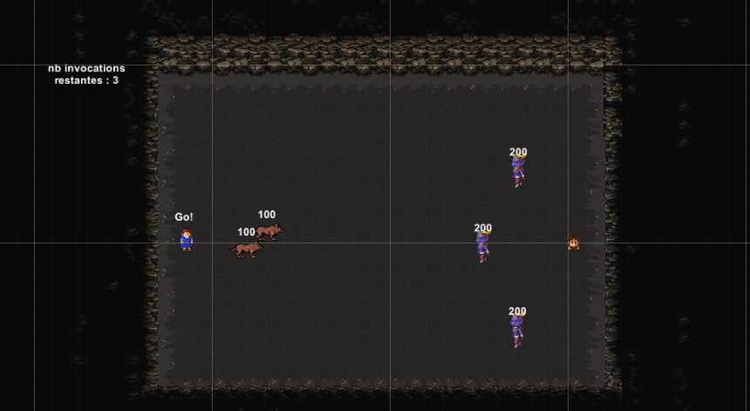
II Présentation du jeu
Interprétation du sujet

Slide 7
II Présentation du jeu
2. Hors combat
Histoire / musique

Slide 8
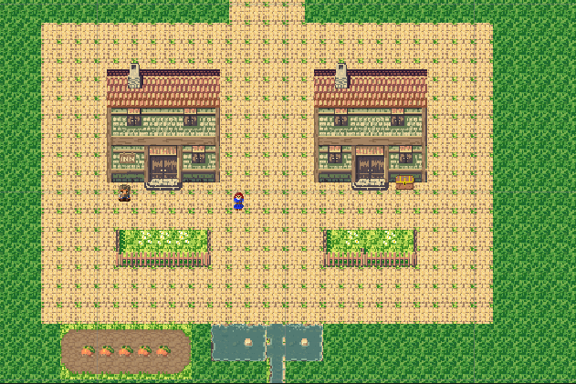
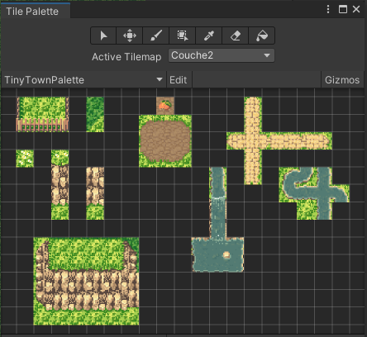
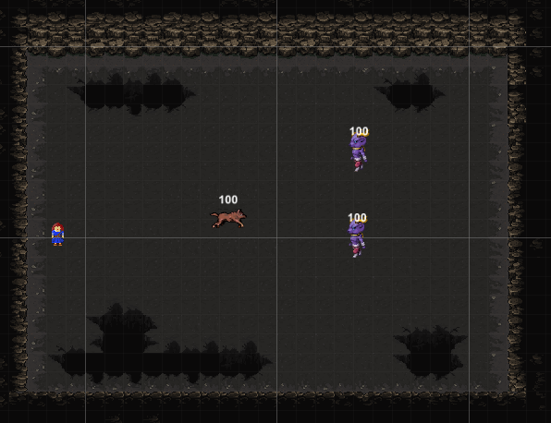
II Présentation du jeu
2. Hors combat
Construction de l’environnement
Village
Exemple d’une palette
Scène de combat

Slide 9
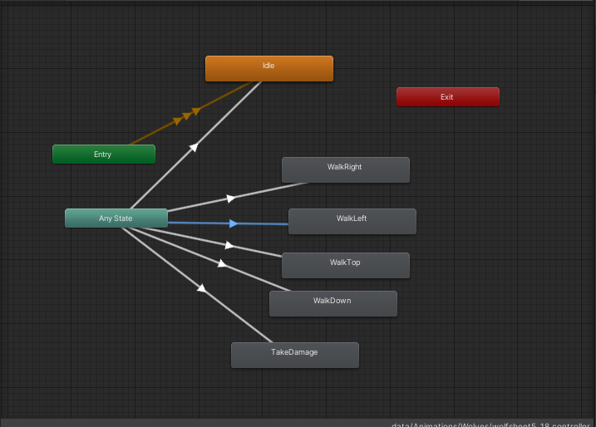
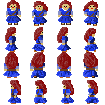
II Présentation du jeu
2. Hors combat
Mouvements et animation du personnage

Slide 10
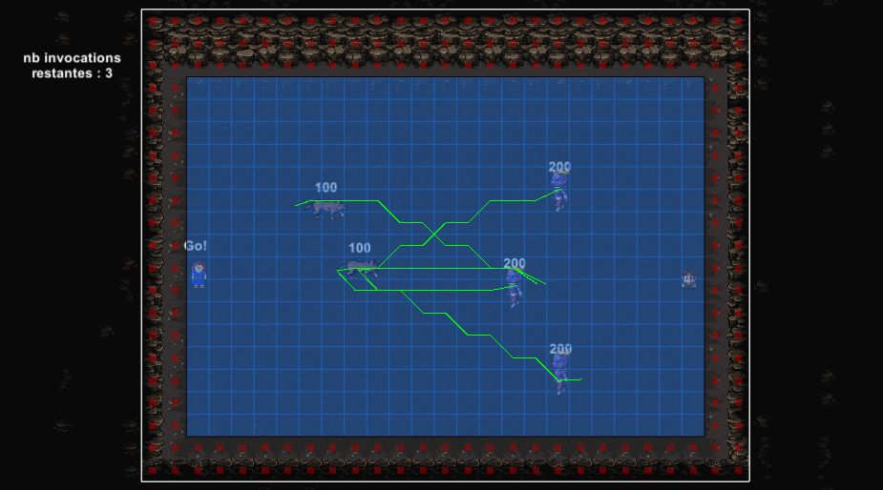
II Présentation du jeu
En combat
Attaque
Gestion des points de vies
Ciblage de l’ennemi

Slide 11
III Bilan
1. Améliorations possibles
D’autres types d’ennemis, attaques à distance ?
Interblocage entre alliés?

Slide 12
III Bilan
2. Difficultés

Slide 13
III Bilan
3. Ce que le projet nous a appris
coder sous Unity
améliorer notre travail de groupe

Slide 14
Fin
Merci de nous avoir écouté.
Nous nous tenons à votre disposition pour d’éventuelles questions…

